Slide 1













大数据处理 2024春
姚德中
dyao@hust.edu.cn
#6: 图计算

Slide 2
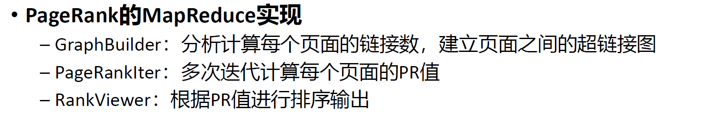
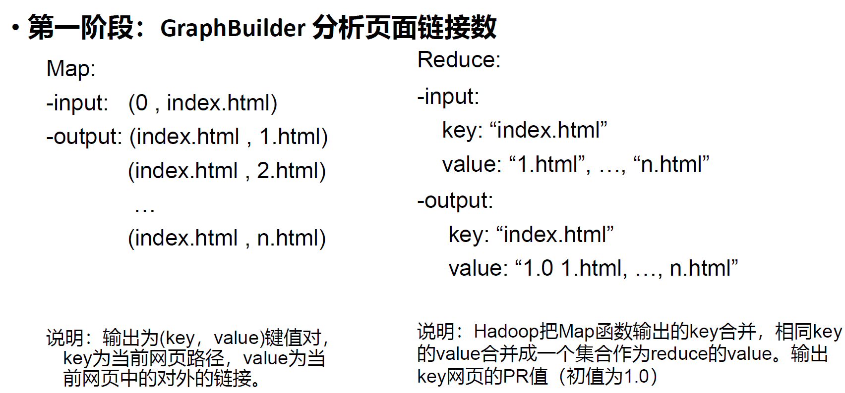
网页排序PageRank

Slide 3
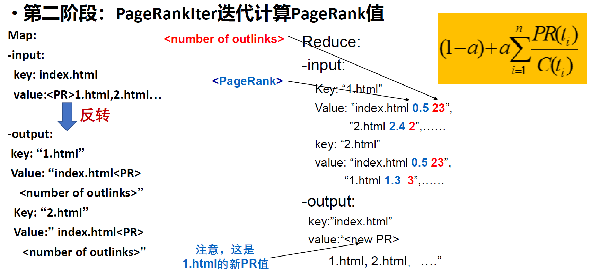
网页排序PageRank

Slide 4
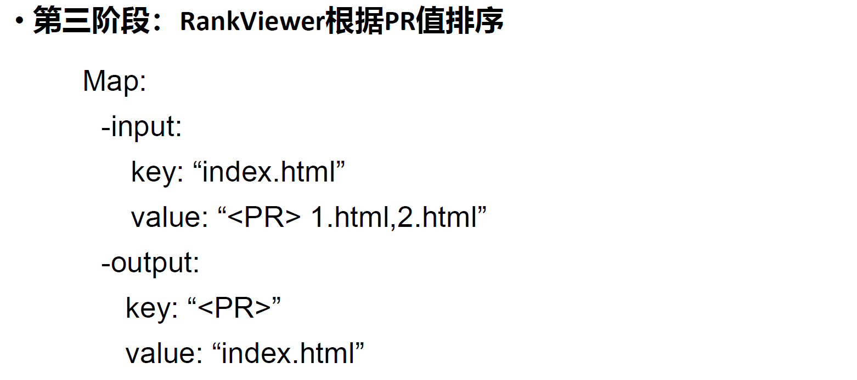
网页排序PageRank
一个应用需要多组Map和Reduce算子操作，实现较为复杂
每组map和reduce都需要和磁盘交互，效率比较低
一批数需要进行反复计算，而不是批处理一次

Slide 5
本章小结
图计算背景
图计算并行编程模型
图划分和通信
单机图计算
图计算硬件加速技术
图算法案例
图计算性能评价

Slide 6
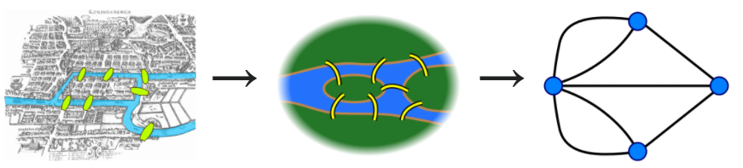
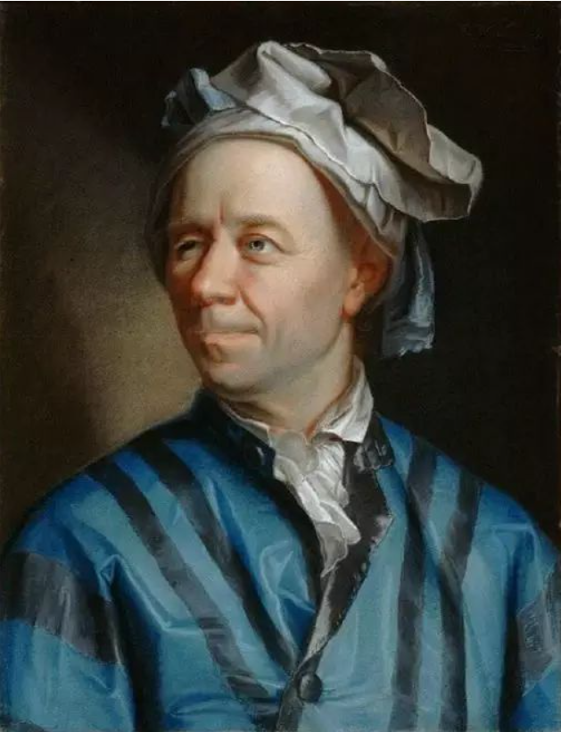
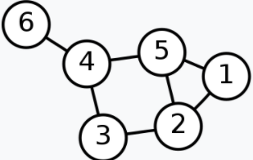
柯尼斯堡七桥问题
当时东普鲁士柯尼斯堡（今日俄罗斯加里宁格勒）市区跨普列戈利亚河两岸，河中心有两个小岛。小岛与河的两岸有七条桥连接。在所有桥都只能走一遍的前提下，如何才能把这个地方所有的桥都走遍？
欧拉把实际的抽象问题简化为平面上的点与线组合。证明符合条件的走法并不存在，也顺带提出和解决了一笔画问题：对于一个给定的连通图，如果存在超过两个（不包括两个）奇顶点，那么满足要求的路线便不存在了，且有n个奇顶点的图至少需要n/2笔画出
不少数学家都尝试去解析这类事例
图论
Notes:
一个步行者怎样才能不重复、不遗漏地一次走完七座桥，最后回到出发点。后来大数学家欧拉把它转化成一个几何问题——一笔画问题。他不仅解决了此问题，且给出了连通图可以一笔画的充要条件是：奇点的数目不是0个就是2个（连到一点的数目如果是奇数条，就称为奇点；如果是偶数条，就称为偶点。要想一笔画成，必须中间点均是偶点，也就是有来路必有另一条去路，奇点只可能在两端。因此任何图能一笔画成，奇点要么没有，要么在两端）

Slide 7
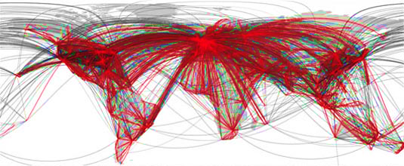


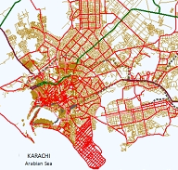
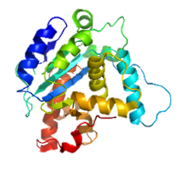



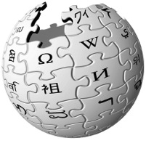
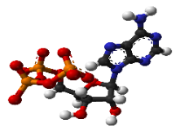
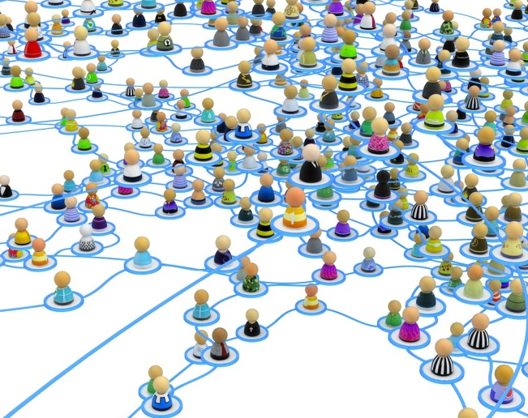


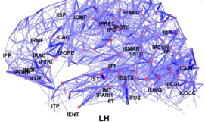
图无处不在
广告网络
社交媒体
> 1 M vertices
> 100 M edges
*Distributed graphLab-2012
> 1 B vertices
> 1 T edges
*Facebook Engineering Blog
对图数据的存储效率和计算并行性有很高要求
互联网络
科学计算
> 50 B vertices
> 1 T edges
*NSA Big Graph Experiment - 2013
> 100 B vertices
> 100 T edges
*NSA Big graph Experiment - 2013
1s - 100s GB
数据量庞大，迅速增长

Slide 8
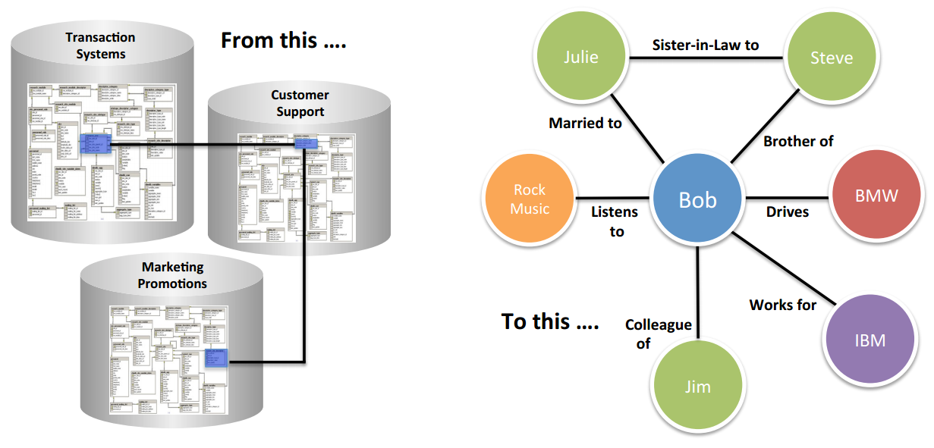
图计算
图计算用于挖掘人、物和实体之间的潜在不易观察的行为和联系，而这些联系很难用传统数据库展示。

Slide 9
以运营商CDR通话为例
主叫id | 被叫id | 通话时长 | 姓名 | 性别 | 年龄
18600000000 | 18600000001 | 3 | 张三 | 男 | 28
18600000001 | 18600000000 | 2 | 李四 | 女 | 26
传统数据结构是由表结构组成，图数据结构是由顶点、边组成。顶点包含顶点属性，边包含权重和方向。
以CDR为例，顶点属性包括手机号、姓名、性别和年龄，边的方向代表主叫被叫，边的权重代表通话时长。
图数据库
3
2
18600000000
张三
男
28
18600000001
李四
女
26

Slide 10
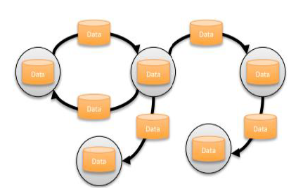
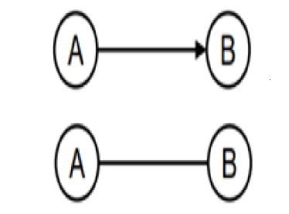
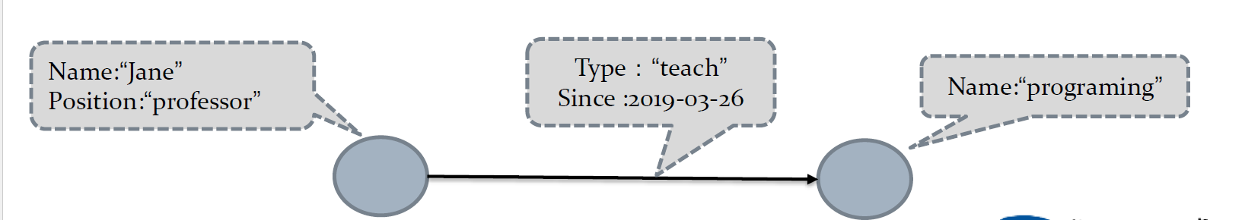
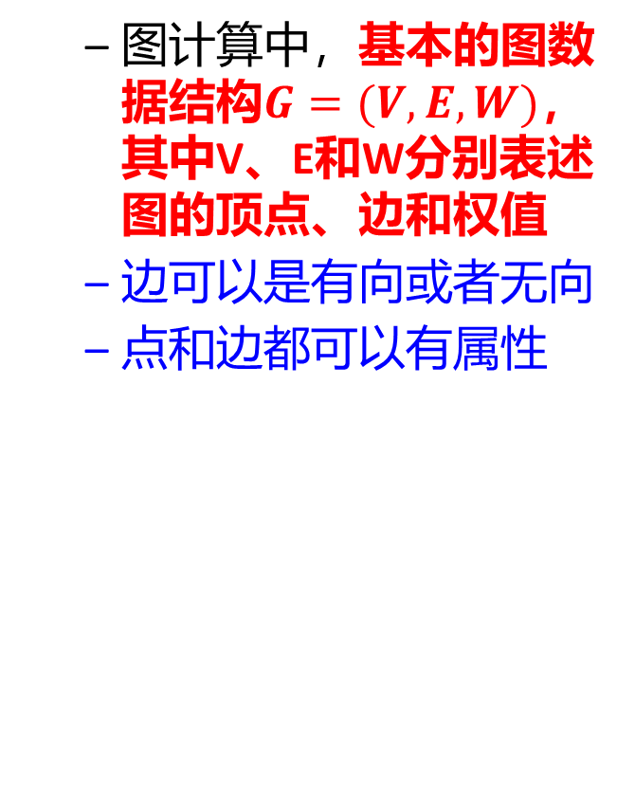
图计算表示
图计算中，基本的图数据结构$G=(V,E,W)$，其中V、E和W分别表述图的顶点、边和权值
边可以是有向或者无向
点和边都可以有属性

Slide 11
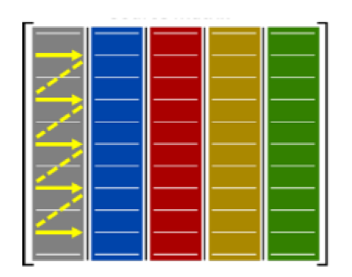
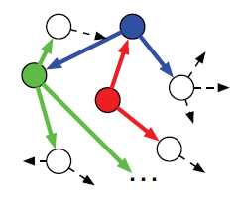
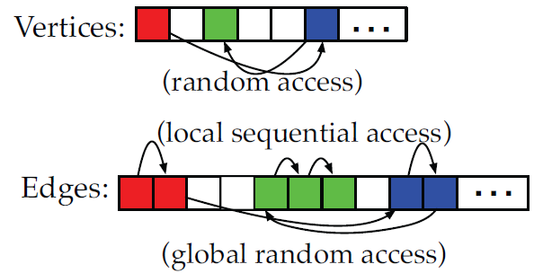
图计算对比传统应用
传统应用
图计算应用
较低的计算/访存比
每个点的计算量较少，难以掩盖内存访问延迟
大量随机访存
整个区域存在大量的随机访存请求
复杂数据依赖
探索图计算并行性变得困难，存在大量的数据冲突
非结构化分布
点度数分布不均衡，导致较严重的负载均衡问题和通信开销
计算密集
数据计算复杂度一般较高，便于掩盖访存延迟
顺序访存
计算所需数据通常在内存中按照顺序存放
数据并行性高
不同数据之间通常没有复杂的依赖关系，方便并行处理
局部性好
数据一般具有较好的空间局部性和时间局部性

Slide 14
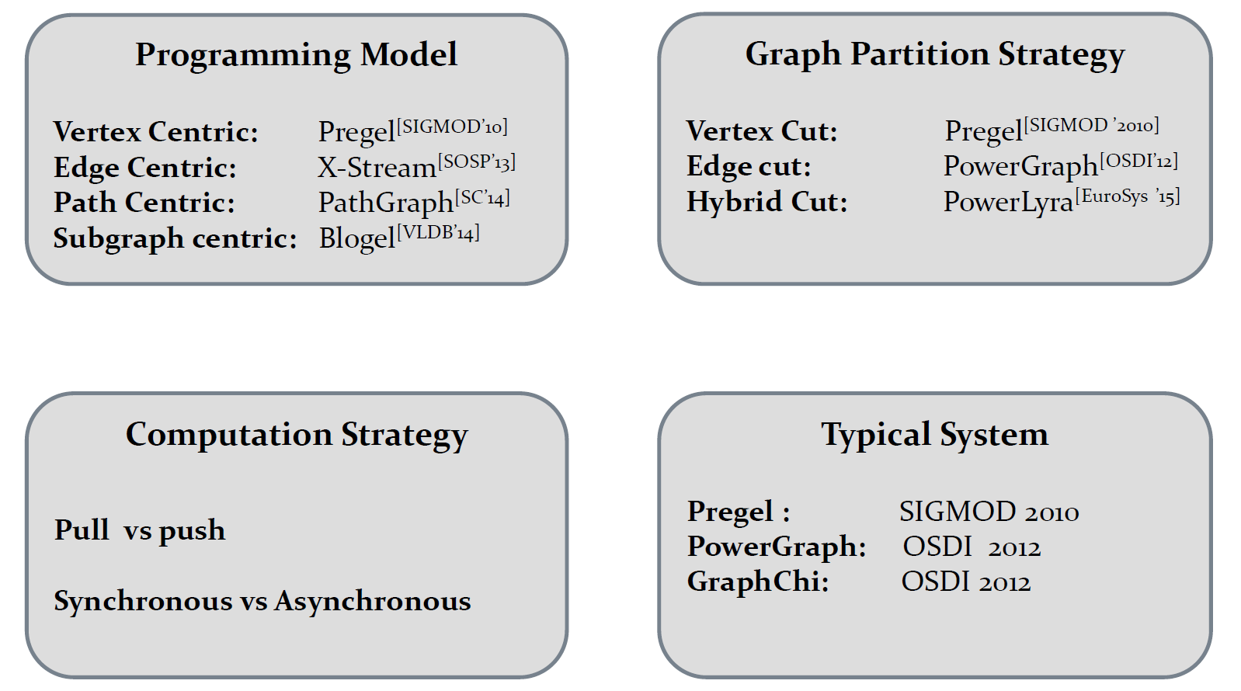
图计算框架
并行编程模型
图划分
计算和通信
典型系统

Slide 15
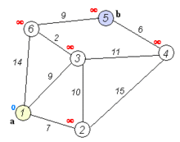
常见图算法：最短路径
在指定关系网络上输入两个节点A和B，查询A和B的最短路径。
最短路径问题是图论研究中的一个经典算法问题， 旨在寻找图（由结点和路径组成的）中两结点之间的最短路径。 算法具体的形式包括：
确定起点的最短路径问题 - 即已知起始结点，求最短路径的问题。适合使用Dijkstra算法。
确定终点的最短路径问题 - 与确定起点的问题相反，该问题是已知终结结点，求最短路径的问题。在无向图中该问题与确定起点的问题完全等同，在有向图中该问题等同于把所有路径方向反转的确定起点的问题。
确定起点终点的最短路径问题 - 即已知起点和终点，求两结点之间的最短路径。
全局最短路径问题 - 求图中所有的最短路径。适合使用Floyd-Warshall算法。
Dijkstra算法
Notes:
Dijkstra算法采用的是一种贪心的策略，声明一个数组dis来保存源点到各个顶点的最短距离和一个保存已经找到了最短路径的顶点的集合：T，初始时，原点 s 的路径权重被赋为 0 （dis[s] = 0）。若对于顶点 s 存在能直接到达的边（s,m），则把dis[m]设为w（s, m）,同时把所有其他（s不能直接到达的）顶点的路径长度设为无穷大。初始时，集合T只有顶点s。 然后，从dis数组选择最小值，则该值就是源点s到该值对应的顶点的最短路径，并且把该点加入到T中，OK，此时完成一个顶点， 然后，我们需要看看新加入的顶点是否可以到达其他顶点并且看看通过该顶点到达其他点的路径长度是否比源点直接到达短，如果是，那么就替换这些顶点在dis中的值。 然后，又从dis中找出最小值，重复上述动作，直到T中包含了图的所有顶点。

Slide 16
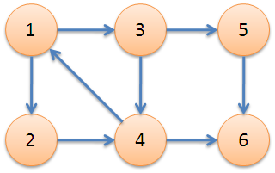
常见图算法：最小连通图
在指定关系网络上输入单个节点A，查询与A相关联的“最小圈”（最小连通图）
强连通图 - 在有向图G中，如果两个顶点间至少存在一条路径，称两个顶点强连通(strongly connected)。如果有向图G的每两个顶点都强连通，称G是一个强连通图。
最小强连通图 - 把连通图的所有结点用最少的边将其连接起来的子图。
强连通图
Notes:
Dijkstra算法采用的是一种贪心的策略，声明一个数组dis来保存源点到各个顶点的最短距离和一个保存已经找到了最短路径的顶点的集合：T，初始时，原点 s 的路径权重被赋为 0 （dis[s] = 0）。若对于顶点 s 存在能直接到达的边（s,m），则把dis[m]设为w（s, m）,同时把所有其他（s不能直接到达的）顶点的路径长度设为无穷大。初始时，集合T只有顶点s。 然后，从dis数组选择最小值，则该值就是源点s到该值对应的顶点的最短路径，并且把该点加入到T中，OK，此时完成一个顶点， 然后，我们需要看看新加入的顶点是否可以到达其他顶点并且看看通过该顶点到达其他点的路径长度是否比源点直接到达短，如果是，那么就替换这些顶点在dis中的值。 然后，又从dis中找出最小值，重复上述动作，直到T中包含了图的所有顶点。

Slide 17
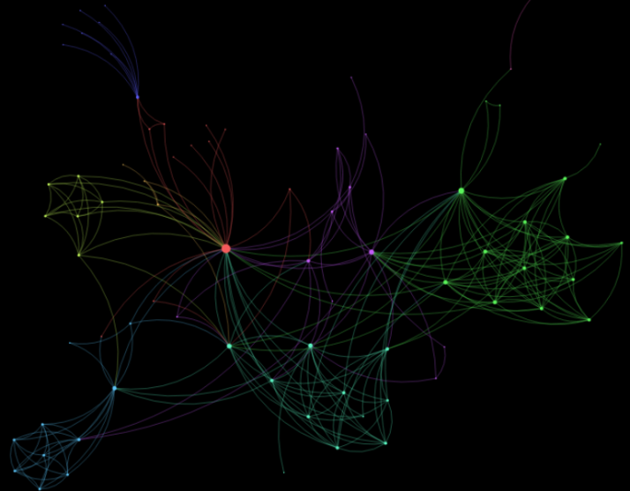
常见图算法：传播影响力
可以计算每个节点的传播影响力（pagerank）
Pagerank：一个节点的“得票数”由所有链向它的节点的重要性来决定，到一个节点的边相当于对该节点投一票。一个节点的PageRank是由所有链向它的节点的重要性经过递归算法得到的。一个有较多链入的节点会有较高的等级，相反如果一个节点没有任何链入边，那么它没有等级。
节点越大代表该节点在网络中pagerank等级越高
Notes:
Dijkstra算法采用的是一种贪心的策略，声明一个数组dis来保存源点到各个顶点的最短距离和一个保存已经找到了最短路径的顶点的集合：T，初始时，原点 s 的路径权重被赋为 0 （dis[s] = 0）。若对于顶点 s 存在能直接到达的边（s,m），则把dis[m]设为w（s, m）,同时把所有其他（s不能直接到达的）顶点的路径长度设为无穷大。初始时，集合T只有顶点s。 然后，从dis数组选择最小值，则该值就是源点s到该值对应的顶点的最短路径，并且把该点加入到T中，OK，此时完成一个顶点， 然后，我们需要看看新加入的顶点是否可以到达其他顶点并且看看通过该顶点到达其他点的路径长度是否比源点直接到达短，如果是，那么就替换这些顶点在dis中的值。 然后，又从dis中找出最小值，重复上述动作，直到T中包含了图的所有顶点。

Slide 18
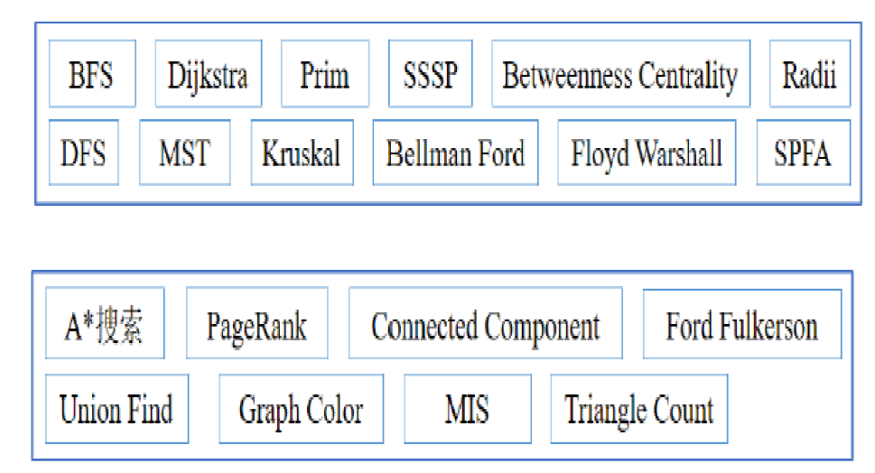
常见图算法
遍历类的图算法
计算类的图算法

Slide 19
图计算应用
现实需求 | 图算法
网页搜索排名 | PageRank
广告推荐 | Collaborative Filtering
社区挖掘 | Community Detection
种子目标探索 | Vertex Nomination
组织发掘 | Local Community Detection
反洗钱检测 | Query by Example
领导能力检测 | Role prediction
网络攻击检测 | Anomaly Detection
来源：HIERARCHICAL IDENTIFY VERIFY EXPLOIT (HIVE)

Slide 20
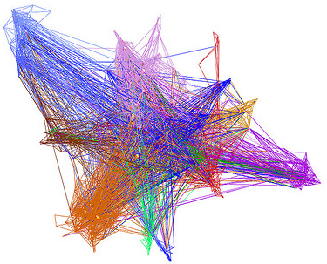
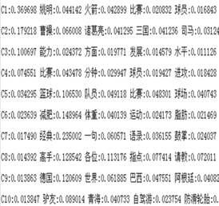
运营商精准推荐
数据准备：用户ID，用户标签；
以用户为顶点，相同tag为边，形成兴趣图结构；
利用2步3步邻居为用户实时精准推荐。
兴趣图结构
用户ID及标签

Slide 21
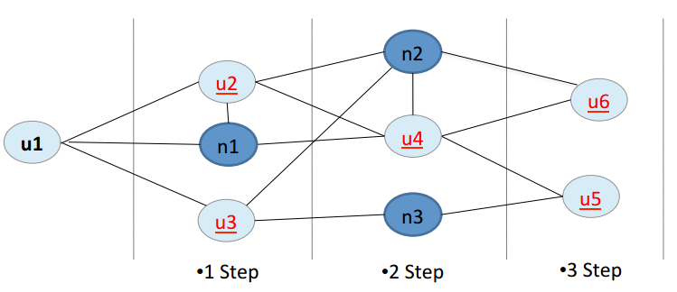
潜在用户挖掘
可以通过2步或3步邻居分析找到一个潜在的新用户。
u1-u6是现存用户，n1-n3 是潜在用户。
“你的朋友已使用我们的服务，你要吗？”

Slide 22
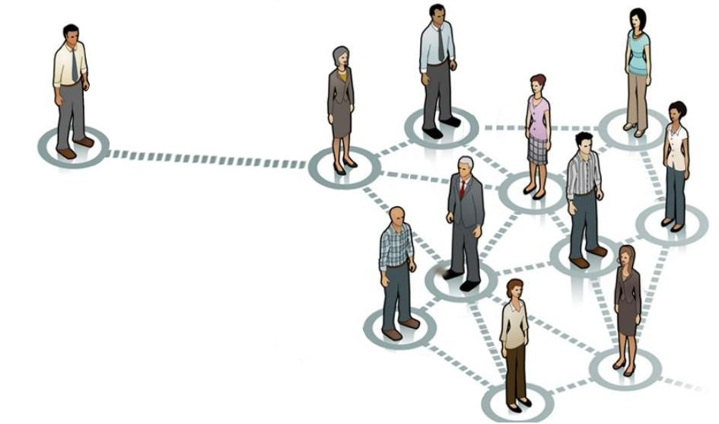
欺诈检测
转账记录组成图结构；
实时检测资金转账异常行为
Fraud
例如，在互联网金融行业和反欺诈中的应用：
银行借贷可以通过不一致验证来判断某人的欺诈风险
如图，若借贷人Abel和借款人Bob填写的公司电话相同，但是公司不同，那么这样的借贷可能存在风险
公司1
公司2
就职于
就职于
Able
Bob
公司电话号码

Slide 23
欺诈检测
异常检测分析：通过分析找出图中的异常顶点和图结构，或者异常的图结构变化
静态分析：在静态的图结构中找出异常图顶点
动态分析：分析图结构随时间变化的趋势
如图，表示某一时段图结构随时间的变化情况，可以看出图顶点之间的关联性发生了较大的变化，则该变化存在异常
如图，点画线框中的顶点紧密度非常强，可能是欺诈组织
动态分析
静态分析
利用图结构，能够聚合各类数据源，通过对图结构进行分析，进而发现存在的风险，提高规避风险的效率

Slide 24
本章小结
图计算背景
图计算并行编程模型
图划分和通信
单机图计算
图计算硬件加速技术
图算法案例
图计算性能评价

Slide 25
存储结构:邻接矩阵表示法
一个实例：下图是一个有权有向图
点
存
储
v₁ | v₂ | v₃ | v₄ | v₅ | v₆
7
3
v₂
v₃
6
8
1 2 3 4 5 6
5
v₆
v₁
v₄
1
2
3
4
5
6
0
6
8
0
0
0
0
0
7
0
0
3
0
0
0
5
0
0
1
0
0
0
2
0
9
0
0
0
0
0
4
0
0
0
0
0
对于边数相对顶点数较少的图，邻接矩阵存在对存储空间的极大浪费
4
1
9
边
存
储
2
v₅
实现方法：二维数组
优点：
- 容易判定两点之间的关系
- 容易求得顶点的度数
缺点：占用空间大（边数比顶点小得多）
空间复杂度：O(|V |²)

Slide 26
存储结构:边表
下图是一个有权有向图
点数组
v₁ | v₂ | v₃ | v₄ | v₅ | v₆
7
3
v₂
v₃
6
8
5
边数组
源点索引
目标点索引
边数据
v₆
v₁
v₄
edge[1] | v₁ | v₄ | 1
edge[2] | v₁ | v₅ | 9
edge[3] | v₁ | v₆ | 4
edge[4] | v₂ | v₁ | 6
edge[5] | v₃ | v₁ | 8
edge[6] | v₃ | v₂ | 7
edge[7] | v₄ | v₃ | 5
edge[8] | v₅ | v₄ | 2
edge[9] | v₆ | v₂ | 3
4
1
9
2
v₅
实现方法：数组
优点：
- 相较邻接表，局部性更好
缺点：
- 不易得到顶点的度数
- 不易判定两点之间的关系
空间复杂度：O(2|E |)

Slide 27
存储结构:邻接表
下图是一个有权有向图
点索引
点数据
邻接点
边数据
7
1
v₁
v₂
v₃
v₄
v₅
v₆
v₄ | 1
v₅ | 9
v₆ | 4 | ^
3
v₂
v₃
6
8
2
v₁ | 6 | ^
5
v₆
v₁
v₄
3
v₁ | 8
v₂ | 7 | ^
4
1
9
4
v₃ | 5 | ^
2
v₅
5
v₄ | 2 | ^
6
v₂ | 3 | ^
实现方法：链表
优点：
- 相较邻接矩阵，除出空边的冗余存储
- 容易得到顶点的出度
缺点：
- 不易得到顶点的入度
- 不易判定两点之间的关系
空间复杂度：O(|V |+|E |)

Slide 28
存储结构:压缩稀疏行存储格式CSR
7
3
v₂
v₃
6
8
点数组
5
v₆
v₁
v₄
v₁ | v₂ | v₃ | v₄ | v₅ | v₆
4
1
9
2
v₅
边数组
1 2 3 4 5 6
1 | 2 | 3 | 4 | 5 | 6
1
2
3
4
5
6
0
6
8
0
0
0
0
0
7
0
0
3
0
0
0
5
0
0
1
0
0
0
2
0
9
0
0
0
0
0
4
0
0
0
0
0
行指针
0 | 3 | 4 | 6 | 7 | 8
列索引
3 | 4 | 5 | 0 | 0 | 1 | 2 | 3 | 1
边数据
1 | 9 | 4 | 6 | 8 | 7 | 5 | 2 | 3
实现方法：数组
优点：相较边表，消除冗余源点信息；边局部性好
空间复杂度：O(|V |+|E |)

Slide 29
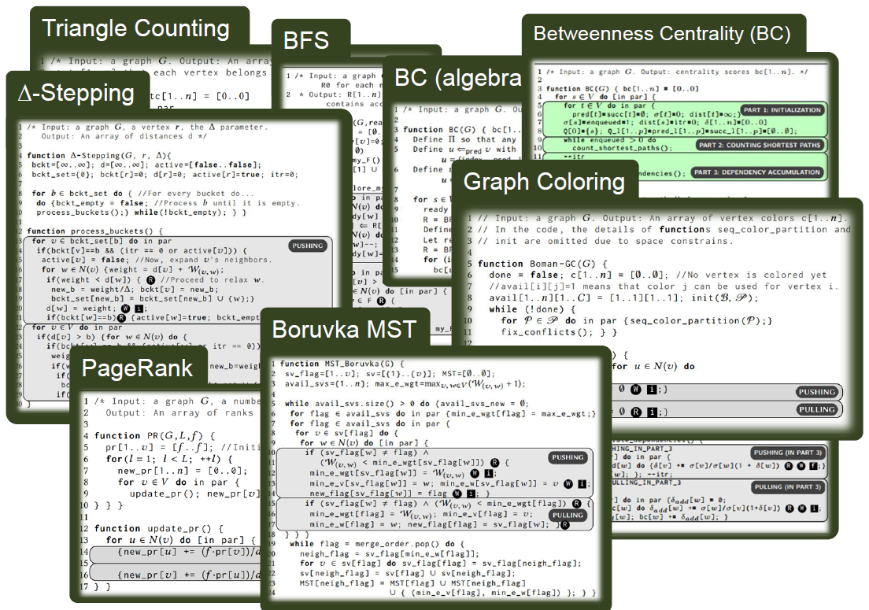
图计算模式：传统思路
v₂
v₃
不同图算法有着各式各样的特有并行优化方法

Slide 30
图计算并行编程模型
图计算并行编程模型需求
易于编写，简单上手
灵活表达不同图算法
与底层并行体系结构相适应
主流图计算系统采用的编程模型
以点为中心的编程模型
以边为中心的编程模型
以路径为中心的编程模型
以子图为中心的编程模型

Slide 31
1）以点为中心进行编程
以点为中心的编程模型
以点为中心的模型处理图数据，每个点需要采取三种操作：
收取信息：收取信息操作是点获取所有邻接点更新的状态信息，并为点的状态更新做准备
更新信息：点根据收取邻接点的状态信息来更新自身的状态
分发信息：点把更新的状态信息通过边传送出去
根据上述操作，以点为中心的编程模型分为：
一阶段编程模型、二阶段编程模型、三阶段编程模型
V
V
V
（a）收取信息
（b）更新信息
（c）分发信息
以点为中心的模型处理的三种操作

Slide 32
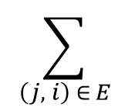
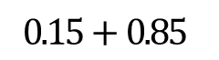
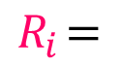
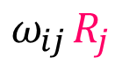
1）以PageRank为例
Coding graph algorithms as vertex-centric programs to process vertices in parallel and communicate along edges
-- "Think as a Vertex" philosophy
例子: PageRank
一个中心分析算法：迭代地计算 每个顶点将邻居节点的权重进行更新相加
$$\sum_{\left(j, i\right) ∈ E}{}$$
$${ R}_{i} =$$
$$0.15+0.85$$
$$ω_{ij}{ R}_{j}$$
COMPUTE(v)
foreach n in v.in_nbrs
sum += n.rank / n.nedges
v.rank = 0.15 + 0.85 * sum
if !converged(v)
foreach n in v.out_nbrs
activate(n)

Slide 33
1）以PageRank为例
Coding graph algorithms as vertex-centric programs to process vertices in parallel and communicate along edges
-- "Think as a Vertex" philosophy
例子: PageRank
一个中心分析算法：迭代地计算 每个顶点将邻居节点的权重进行更新相加
$$\sum_{\left(j, i\right) ∈ E}{}$$
$${ R}_{i} =$$
$$0.15+0.85$$
$$ω_{ij}{ R}_{j}$$
COMPUTE(v)
foreach n in v.in_nbrs
sum += n.rank / n.nedges
v.rank = 0.15 + 0.85 * sum
if !converged(v)
foreach n in v.out_nbrs
activate(n)
通过入边对邻居数据进行收集（Gather）

Slide 34
1）以PageRank为例
Coding graph algorithms as vertex-centric programs to process vertices in parallel and communicate along edges
-- "Think as a Vertex" philosophy
例子: PageRank
一个中心分析算法：迭代地计算 每个顶点将邻居节点的权重进行更新相加
$$\sum_{\left(j, i\right) ∈ E}{}$$
$${ R}_{i} =$$
$$0.15+0.85$$
$$ω_{ij}{ R}_{j}$$
COMPUTE(v)
foreach n in v.in_nbrs
sum += n.rank / n.nedges
v.rank = 0.15 + 0.85 * sum
if !converged(v)
foreach n in v.out_nbrs
activate(n)
对顶点数据进行更新（Update）

Slide 35
1）以PageRank为例
Coding graph algorithms as vertex-centric programs to process vertices in parallel and communicate along edges
-- "Think as a Vertex" philosophy
例子: PageRank
一个中心分析算法：迭代地计算 每个顶点将邻居节点的权重进行更新相加
$$\sum_{\left(j, i\right) ∈ E}{}$$
$${ R}_{i} =$$
$$0.15+0.85$$
$$ω_{ij}{ R}_{j}$$
COMPUTE(v)
foreach n in v.in_nbrs
sum += n.rank / n.nedges
v.rank = 0.15 + 0.85 * sum
if !converged(v)
foreach n in v.out_nbrs
activate(n)
通过出边将更新后的值发布（Scatter） 给邻居

Slide 36
1）以点为中心的编程模型
以点为中心的编程模型
由于图内部结构存在复杂的依赖关系，图计算系统存在不易扩展和难以并行化的问题
解决方案：计算过程分割为多个超级步，超级步之间通过屏障来保证信息被同时传送和接受
从单个点的角度考虑图算法的执行过程，这样可以实现相互独立的计算，从而进行细粒度的并行
超级步1
超级步2
超级步3
任务1
任务1
任务1
任务2
任务2
任务2
任务3
任务3
任务3
屏障1
屏障2
时间

Slide 37
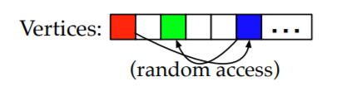
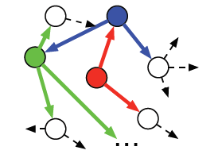
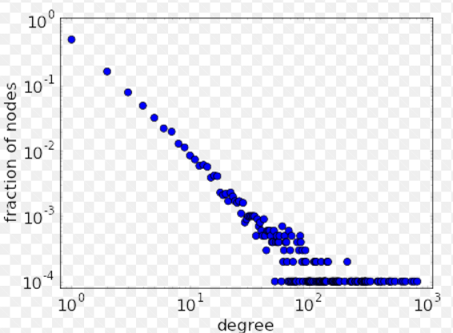
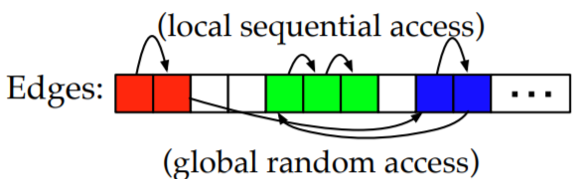
1）以点为中心的编程模型
以点为中心的编程模型
图结构
严重的访存问题：
为什么随机访问不好？
边有一定顺序性，似乎问题不是很严重？
顶点随机访存
边随机访存

Slide 38
1）以点为中心的编程模型
以点为中心的编程模型
计算系统需要对顶点数据和边数据进行访问操作
如图，数据访问过程存在大量的随机访存操作，导致较大的时间开销
随机访存比顺序访存的性能低。因此，如何采用顺序访存进行图计算？
。。。
边
解决方案：以边为中心的编程模型
点
以点为中心模型的访存情况

Slide 39
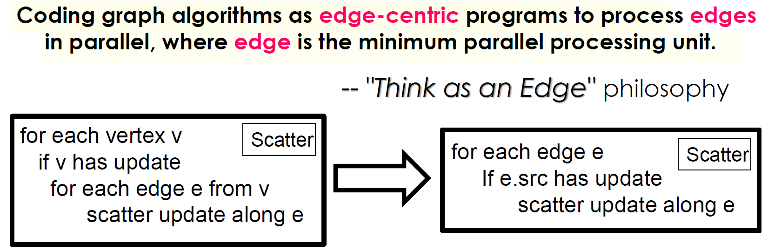
2）以边为中心的编程模型
以边为中心的编程模型
以边为中心的scatter-gather模型
函数输入是图中的边，然后遍历所有边，将源顶点的最新信息通过边传送出去
负载均衡，细粒度的并行，顺序的边访问
以点为中心
以边为中心

Slide 40
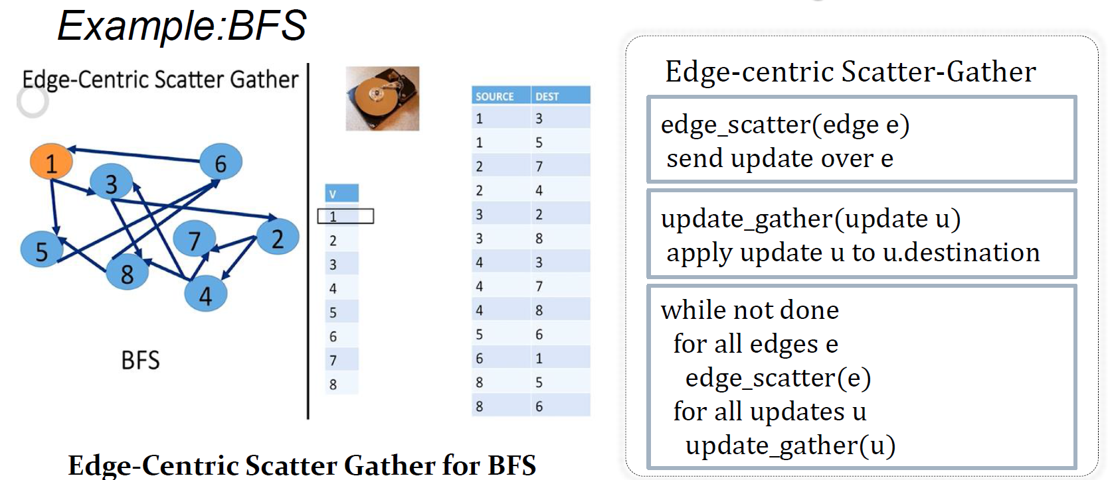
2）以边为中心的编程模型
例子
以点为中心的scatter-gather操作
Notes:
Send update over e， -> 将边写入边上

Slide 41
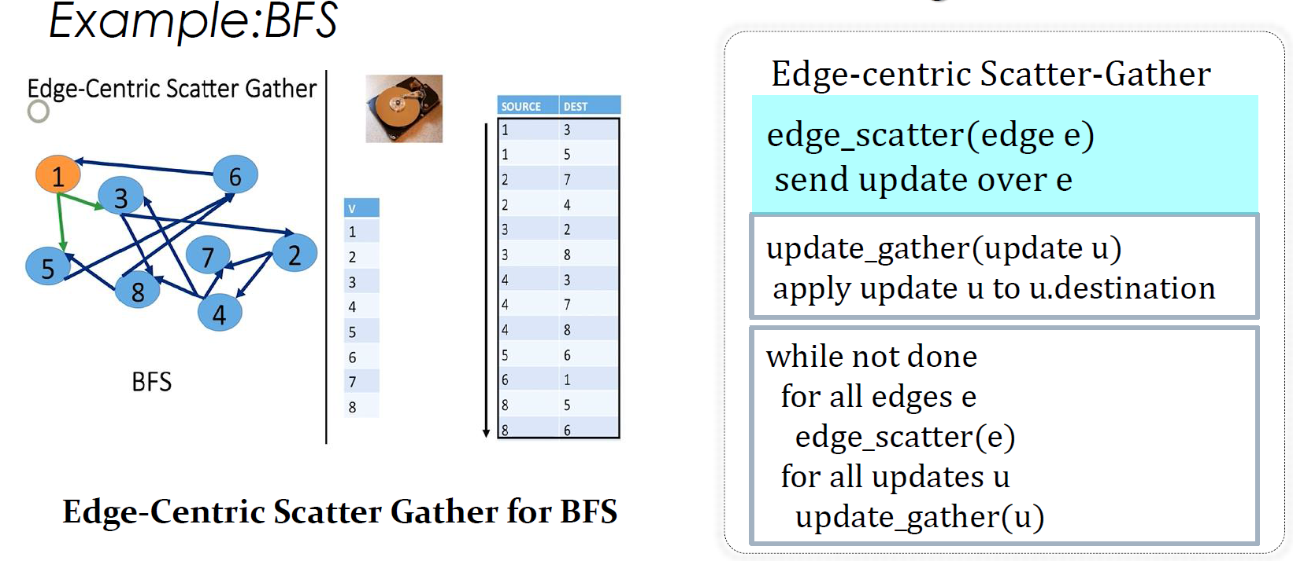
2）以边为中心的编程模型
例子
以点为中心的scatter-gather操作
Notes:
Send update over e， -> 将边写入边上

Slide 42
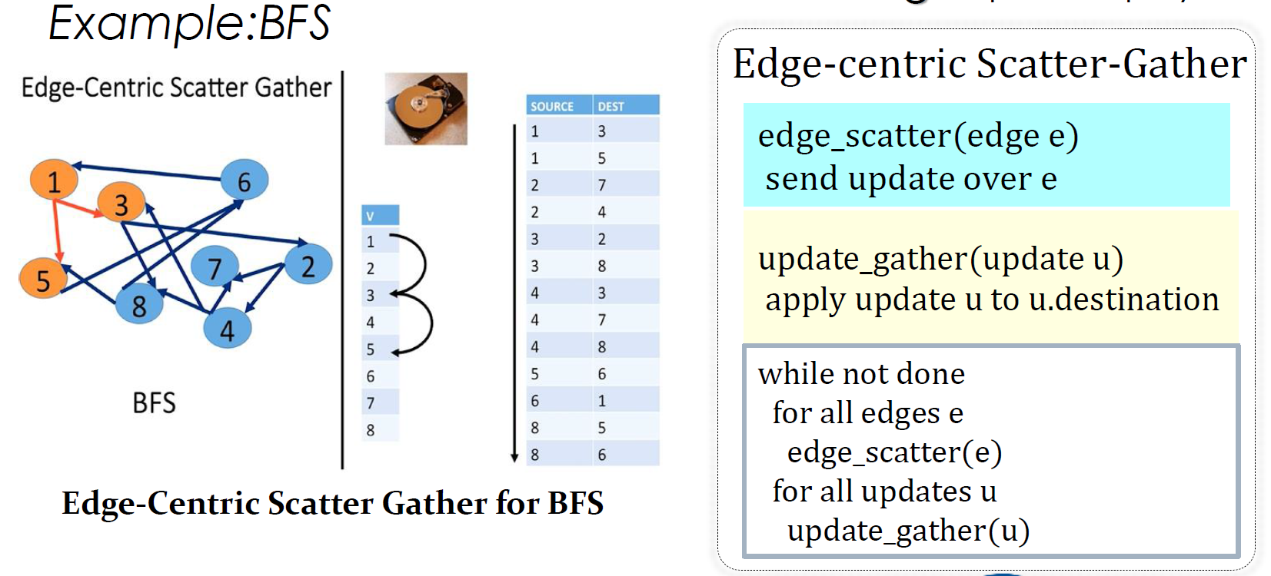
2）以边为中心的编程模型
例子
以点为中心的scatter-gather操作
Notes:
Send update over e， -> 将边写入边上

Slide 43
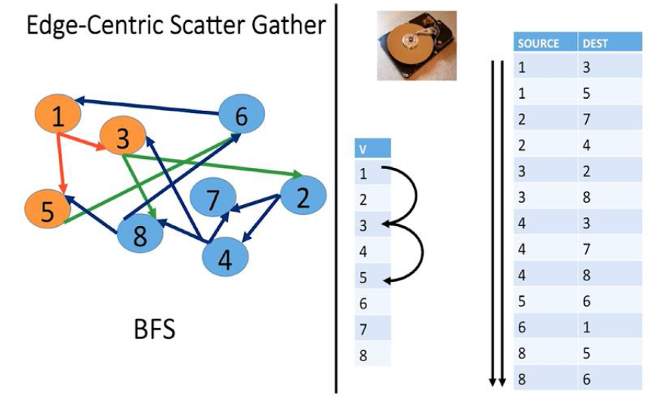
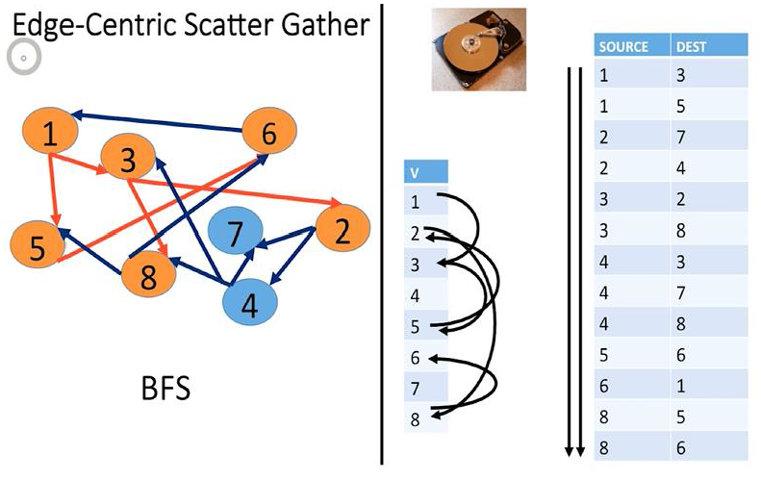
2）以边为中心的编程模型
Notes:
Send update over e， -> 将边写入边上

Slide 44
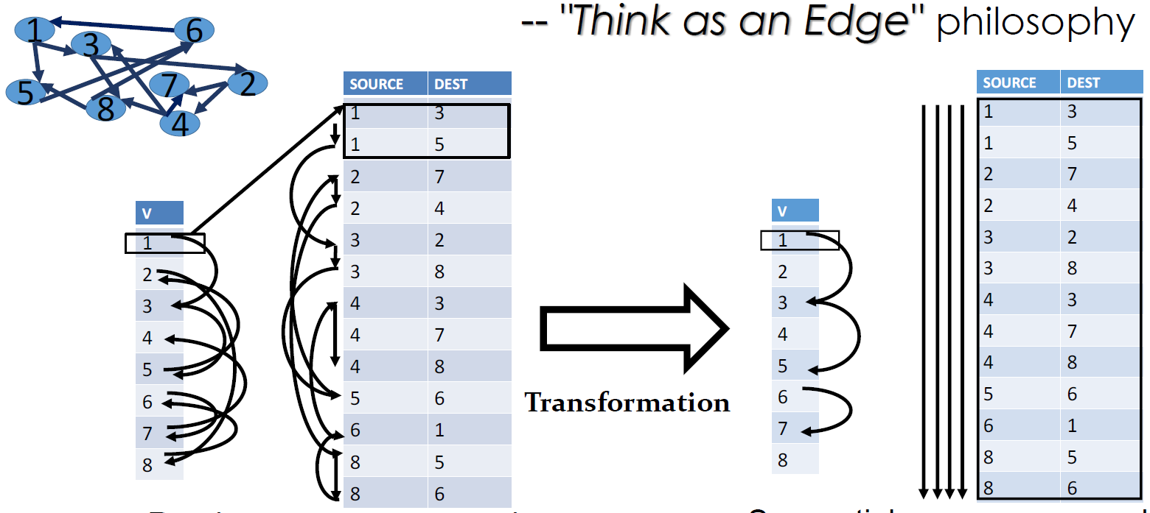
2）以边为中心的编程模型
以点为中心和以边为中心对比
激活点比较多适合以边为中心，激活点比较少时适合以点为中心
Notes:
Send update over e， -> 将边写入边上

Slide 45
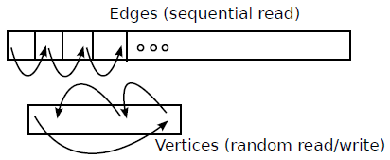
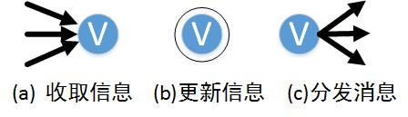
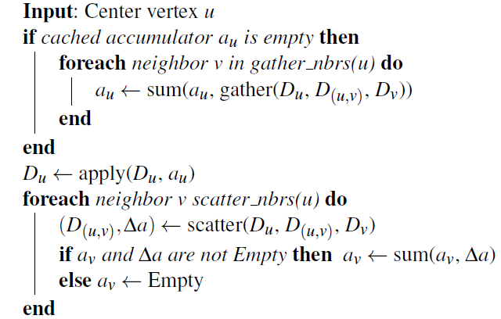

以点为中心和以边为中心对比
以点为中心的编程模型(VC)
以边为中心的编程模型(EC)
能够容易的表示大多数图算法
点处理的并行性较高
存在对边的大量随机访存
数据冲突频繁
可以表示多种图算法
对边的访问是顺序的
存在对点的大量随机访问
存在边的冗余计算

Slide 46
3）以路径为中心的编程模型
以路径为中心的编程模型
与以边为中心的编程模型类似，同样采用顺序访存，例如TripleGraph
包含两个操作：分散(scatter)和整合(gather)操作
主节点通过迭代器对所有节点循环执行gather或scatter操作
V₁
V₁
沿着路径scatte操作
沿着路径gather操作
V₂
V₃
...
V_{i}
V₂
V₃
...
V_{i}
顺序读写节点
顺序读写节点
V_{i+1}
V_{i+2}
...
V_{i+j}
V_{i+1}
V_{i+2}
...
V_{i+j}
V_{i+j+l}
...
V_{i+j+k}
V_{i+j+l}
...
V_{i+j+k}
并执行子树
并执行子树
（a）scatter操作
（b）gather操作

Slide 47
3）以路径为中心的编程模型
算法1 parallel path based scatter
1: for cach iteration do
2: parfor each node j of graph do
3: visitedj=false;
4: end parfor
5: parfor each root of traversal trees do
6: scatter(root);
7: Syne;
8: end parfor
9: end for
算法2 scatter
输入: i
1: Scatter (i);
2: true [i]=true;
3: if i IS a leaf vertex then
4: return;
5: end if
6: parfor each succeeding vertex j of i do
7: if NOT visited[j] then
8: scatter(j):
9: end if
10: end parfor
scatter操作接收一个节点的状态并利用它沿用着路径生成更新。
在每次迭代计算的scatter阶段，读取该节点和该节点的数据字段，更新数据字段中的后续节点，然后读取后续节点中某一节点的目标节点序列，继续更新其数据字段
在每次迭代结束时，系统进行数据的同步
V₁
沿着路径scatte操作
V₂
V₃
...
V_{i}
顺序读写节点
V_{i+1}
V_{i+2}
...
V_{i+j}
V_{i+j+l}
...
V_{i+j+k}
并执行子树
（a）scatter操作

Slide 48
3）以路径为中心的编程模型
算法 3 path based gather
1: for each iteration do
2: parfor each node j of graph do
3: visited[j]=false；
4: end parfor
5: parfor each leafnode of revcrse traversal trees do
6: gather(Ieafnode);
7: end parfor
8: end for
算法 4 gather
输入: i.
1: update(i);//read values of source vertices and update the value of i
2: visited[i]=true;
3: if i IS NOT a root then
4: j=getTargetV (i);
5: if NOT visited[j] then
6: gather(j);
7: end if
8: end if
gather操作是获取一个节点的所有入边，并利用入边信息来更新该节点的数据
以节点的入边作为输入，但是沿着节点的反方向路径进行计算
V₁
沿着路径gather操作
V₂
V₃
...
V_{i}
顺序读写节点
V_{i+1}
V_{i+2}
...
V_{i+j}
V_{i+j+l}
...
V_{i+j+k}
并执行子树
（b）gather操作

Slide 49
4）以子图为中心的编程模型
以子图为中心的编程模型
粗粒度编程模型，以点或边为中心的编程模型是细粒度的
先把图数据划分为不同的子图，
然后更新子图中所有的点直到子图收敛，
最后把子图更新的状态信息传送到其他子图
典型系统：Blogel、Giraph++、GoFFish、
BlockGRACE
compute(vertex v)
update all vertices of subgraph
block_update(subgraph subg)
while not done
for all vertices v that have updates
compute(vertex v)
apply updates from inbound edges of subgr aph
while not done
for all subgraphs subg that have updates
block_update(subg)
如图，函数block_update()处理的对象为子图整体，该函数的终止条件为子图中的点不在产生更新

Slide 50




4）以子图为中心的编程模型
局部收敛促进全局收敛，减少迭代次数
并不适用于所有算法

Slide 51


以点为中心的模型 vs 以图为中心的模型
以点为中心的模型 vs 以图为中心的模型
connected component算法：以点为中心的模型来运行（7个超级步才收敛），以图为中心的模型来运行（3个超级步）
以图为中心，大大减少超级步，从而降低计算的时间

Slide 52
目 录
6.1 图计算背景
6.2 图计算并行编程模型
6.3 图划分和通信
6.4 单机图计算
6.5 图计算硬件加速技术
6.6 图算法案例
6.7 图计算性能评价

Slide 53
图划分和通信
现在图数据的规模通常十分巨大，单一的内存无法存下所有图数据
引入图划分，但需要考虑
不同机器间的负载均衡问题
最小化通信开销
最大化每个计算节点的计算效率
图划分后，数据以何种方式进行通信效果最好
消息推送机制

Slide 54

图划分策略
图划分策略：图划分对负载均衡、计算节点通信、存储和计算效率有极大影响
图划分原则：保证负载均衡、减少边跨越划分块的次数
图划分难点：图一般符合幂律分布，使得图难以均匀分割，导致负载倾斜和数据局部性差
图计算按照拓扑结构访问数据，会产生巨大通信开销，制约图计算性能
良好的图划分，可以减少子图间网络通信开销

Slide 55

高度数节点划分挑战

Slide 56

高度数节点的图计算过程

Slide 57

图的划分的直观理解

Slide 58
图划分和通信
图计算中图划分方法：
以边为中心的划分
以顶点为中心的划分
混合的划分方法
图例
mirror
基于边的划分
master
6
6
6
6
4
1
2
4
1
2
1
2
4
1
2
3
5
3
5
5
3
基于顶点的划分
4
1
2
5
6
6
1
2
Random
3
5
4
1
2
3
5
6
6
2
flying
master
4
1
Heuristic
4
1
2
1
5
6
3
machine1
machine2
machine3

Slide 59


1）以顶点为中心的划分
以顶点为中心的划分（Pregel和GraphLab）
把顶点均匀地分布到每个计算节点
将同一个点的所有资源尽可能聚合在同一台机器上
关注与提升程序局部性

Slide 60


1）以顶点为中心的划分
现实图是倾斜的
度数遵循幂律分布（zif’s法则和帕累托法则）
例如：新浪微博
1.67亿活跃用户

Slide 61

1）以顶点为中心的划分
以顶点为中心的缺点
负载不均衡
节点的计算，存储，通信开销与节点的度数呈线性关系，因此，高度数节点严重负载不均衡
难以划分
现实图难以划分，使得通信最小，负载均衡度最大化
有限的并行性
每个节点几乎没有并行性

Slide 62

2）以边为中心的划分
以边为中心的划分
对于基于顶点的划分的系统，边被分到不同划分块中
把顶点作为处理对象，利用图的边传递信息，通过顶点与邻接边之间的边通信，进而在邻接点之间传递计算和状态信息
通信4次

Slide 63


2）以边为中心的划分
Gather阶段
每个节点计算自己的sum
将各自节点上的sum发给master节点
Master节点计算总的sum

Slide 64


2）以边为中心的划分
Apply阶段
Master将sum的值更新到master顶点上
master 节点将更新后的值发给其他各mirror节点上的副本
Scatter阶段
更新邻接边和点
Mirror节点激活初始化邻居点

Slide 65

2）以边为中心的划分
对SUM操作的说明
在Gather阶段，SUM操作可以灵活的是任意的其他操作，来支撑更广泛的图算法，但是必须满足交换律和结合律
比如，SUM操作可以是：
sum(a, b): return a + b;
sum(a, b): union(a, b);
sum(a, b)： return min(a, b)
如果不满足交换律和结合律怎么办？

Slide 66

2）以边为中心的划分
如果不满足交换律和结合律
将每个边数据依次发给master节点
增加了gather的通信开销

Slide 67
2）以边为中心的划分
如何实现？
最小化通信/存储开销 = 最小化每个节点跨越机器的数量
以边为中心的两种实现方法
随机的划分方法
贪婪的划分方法

Slide 68



2）以边为中心的划分
以边为中心的两种实现方法
随机的划分方法
边等份划分到不同机器上
A跨越3个节点
B跨越2个节点
其他没跨越

Slide 69

2）以边为中心的划分
以边为中心的两种实现方法
随机的划分方法
边等份划分到不同机器上
总共只需使用3个网络通道
可以预测网络使用率
相比以点为中心的方案，网络通信开销更小

Slide 70


2）以边为中心的划分
以边为中心的两种实现方法
贪婪的划分方法
如果一条边的点出现在某台机器上，优先向那台机上放置
如果出现多台机器符合情况，向数量少的机器上放置

Slide 71

2）以边为中心的划分
贪婪的划分方法与随机的划分方法对比
Twitter图：4100万顶点，14亿条边
Distributed Graph-Parallel Computation on Natural Graphs. OSDI’14

Slide 72

3）顶点和边混合划分
低度数节点
高度数节点
局部性
并行性
冲突
尽可能将点上的边放在本地，隐藏网络延迟
将顶点的边尽可能平分以避免负载不均
1千万用户只有100个粉丝
100个用户有1000万个粉丝

Slide 73
3）图划分和通信
三、顶点和边混合划分
混合图分割方法Hybird-Cut，即出入度高的顶点采用切点法，反之，出入度低的顶点采用切边法
性能提升1.24倍
图例
6
4
1
2
4
1
2
6
Hybird-Cut图划分：
根据顶点度数的不同取差异化的处理策略
对于度数低的顶点：节点2, 3, 4, 5, 6，为了保证局部性，算法会将其集中放置在一起
对于度数高的顶点：节点1，会将其对应的边摊放到各个机器上
在局部性和算法并行性上较好均衡
3
1
2
3
5
低
3
5
4
1
1
3
2
low-master
2
1
高
5
2
low-mirror
high-master
6
1
4
1
1
2
3
2
1
high-mirror
混合
3
5
1
machine1
machine2
machine3
点边混合划分算法

Slide 74
图计算框架
并行编程模型
图划分
计算和通信
典型系统

Slide 75
计算和通信
消息推送机制
图处理时，每个图顶点需要向邻居顶点发送/接收消息，图的边为消息通道
问题：图顶点到百亿级别时，边数据规模会十分庞大，面临硬件扩展问题
方法：图处理系统统一调度，待处理数据存储于分布式内存中，实现大规模数据的快速访问和处理
图划分策略是前提，划分后子图之间采用何种消息推送模式是制约图计算性能的关键因素
消息交互模式
Push模式
Pull模式

Slide 76

计算和通信
_{message}
消息交互模式
push模式：以源顶点为中心的处理模式，即图处理系统遍历源顶点，完成顶点的更新计算，然后按照出边广播消息给目标点
数据冲突
_{request}
d₁
_{combine/concatenate}
d₁
_{Mirror vertex}
S₁
d₁
d₁
S₁
d₁
d₁
S₂
d₂
d₂
S₂
d₂
d₂
_{（a）push}
_{（b）pull}
_{Syn.}
S₁
d₁
d₁
S₁
d₁
d₁
S₂
d₂
d₂
S₂
d₂
d₂
_{Syn.}
_{（c）pull（vertex-cut）}
_{（d）b-pull}

Slide 77

计算和通信
_{message}
消息交互模式
pull模式：以目的定点为中心的一种消息推送机制，即各任务遍历目的顶点，根据入边相对应的源顶点请求消息数据
冗余计算，特别是对已经收敛的点
无数据冲突
_{request}
d₁
d₁
_{Mirror vertex}
S₁
d₁
d₁
S₁
d₁
d₁
S₂
d₂
d₂
S₂
d₂
d₂
_{（a）push}
_{（b）pull}
_{Syn.}
S₁
d₁
d₁
S₁
d₁
d₁
S₂
d₂
d₂
S₂
d₂
d₂
_{Syn.}
_{（c）pull（vertex-cut）}
_{（d）b-pull}

Slide 78


计算和通信
PUSH和PULL混合
在活跃点较少是用PUSH
在活跃点较多时用PULL
各取所长

Slide 79
计算和通信
消息发送的时序控制
问题：图结构具有依赖性，其计算需要多次迭代，使得达到稳定点计算步骤不同，需要在计算步之间进行控制
根据消息发送的时序控制，图处理消息交换模式：
同步通信：
图计算顶点的计算处理和消息通信串行进行，在计算完毕后，统一发送消息，控制和实现的方式简单，但容易造成瞬间的网络通信阻塞
异步通信：
图计算顶点的计算处理和消息通信并行进行，在计算过程中就可以发送消息，将大规模消息的发送分散在不同的时间段，充分利用空闲的网络资源 ，避免瞬间的网络通信阻塞

Slide 80



计算和通信
同步通信 即相邻两步迭代之间存在同步控制，所有任务均完成该步工作之后，才可以启动下一次迭代计算，发往第k次迭代的消息，仅在第k次迭代时才对顶点可见

Slide 81

计算和通信
异步通信 即相邻两步迭代之间存在异步控制，各任务独立进行迭代计算，不存在相互等待
迭代过程中，当消息达到接收方后，目的顶点可以立即启动计算处理，并广播新的计算结果，而不必同步等待所有顶点均收到所有消息数据

Slide 82

计算和通信
同步、异步消息发送比较
同步通信局限：
水桶效应：各任务复杂程度不同，处理速度不一致，处理最慢的任务严重影响性能
收敛速度慢：两次迭代计算之间，消息仅能在顶点的直接邻居直接传播。低效的消息传播方式，使得迭代的收敛速度缓慢
异步通信：
缓解水桶效应，加快消息的传播速度，加速收敛，减少同步开销
相比BSP，异步计算增加编程和调试难度，结果具有不确定性

Slide 83

计算和通信
同步异步混合模式 同步异步两种方式各有利弊，PowerSwitch利用在线采样与离线分析技术和一组启发算法，动态预测两种模型的计算性能，建立代价收益模型，实现迭代过程中同步和异步计算的自动切换
worker1
sync→async
（同步→异步）
1
3
5
1
5
3
worker2
2
4
6
2
6
4
2
batched
new state
new state
worker1
1
5
3
1
1
3
5
worker2
2
6
4
2
4
6
async→sync
（异步→同步）
同步异步切换

Slide 84
本章小结
图计算背景
图计算并行编程模型
图划分和通信
单机图计算
图计算硬件加速技术
图算法案例
图计算性能评价

